Slide 1
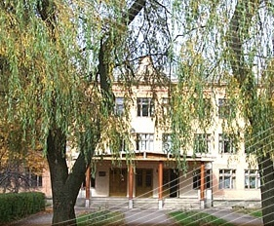
Львівський фізико-математичний ліцей-інтернат при Львівському національному університеті ім. І.Франка
Відкрити в кожній людині творця, поставити її на шлях самобутньої творчої, інтелектуально повнокровної праці – це завдання стає нині першочерговим у практичній роботі.
В.Сухомлинський

Slide 2
Педагогічний колектив
Спеціаліст вищої категорії 41
Із них:
Учитель - методист 25
Cтарший учитель 6
Учителі: І категорії 3
ІІ категорії 3
спеціаліст 4
Народний вчитель України 1
Заслужений учитель України 10
Кандидат фізико-математичних наук 1

Slide 3
Навчальні успіхи
Учнівські олімпіади:
У січні - лютому 125 ліцеїстів взяли участь у III етапі Всеукраїнських предметних олімпіад з 10-ти предметів навчального плану та одержали 125 диплом переможців різних ступенів (34 дипломи I-го ст., 58 диплом II-го ст., 33 диплом III-го ст.)
Романус Ярослав (11А клас) виборов бронзову медаль на міжнародній олімпіаді з математики “12th Romanian Master in Mathematics” в м. Бухарест.

Slide 4
Міжнародні змагання 2019
Фединяк Володимир – срібна медаль на 60 Міжнародній математичній олімпіаді (International Mathematical Olympiad ІМО) , Bath, UK
Гілей Павло, Кухар Олександр - срібна медаль на XIIІ Міжнародної олімпіади з астрономії та астрофізики (International Olympiad on Astronomy and Astrophysics, IOAA), Кестхей , Угорщина
Дубенська Лідія, Андрусів Гордій (срібні медалі), Кузнєцов Анатолій (бронзова медаль) 51- ї Міжнародної учнівської олімпіади з хімії (International Chemistry Olympiad ), Париж, Франція
Феняк Іван учасник XIII Міжнародної учнівської олімпіади з географії в Південній Кореї .

Slide 5
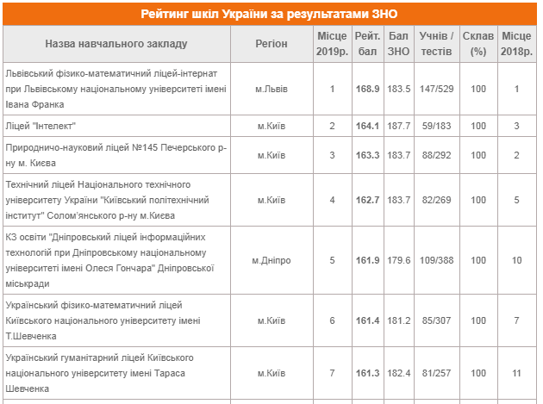
Кращі школи України за результатами ЗНО 2019 року

Slide 6
Рейтинг шкіл за результатами ЗНО 2019 року по предметах
Предмет | Місце | ТОР | Рейтинговий бал | Бал ЗНО | Учнів/ тестів | Склав (%)
Математика | 1 | 1 | 170,3 | 186,9 | 146/146 | 100
Фізика | 1 | 1 | 173,9 | 179 | 76/76 | 100
Англ. мова | 2 | 1 | 168,2 | 178,4 | 106/106 | 100
Укр. мова | 1 | 1 | 166,9 | 186,7 | 147/147 | 100
Хімія | 2 | 1 | 173,6 | 192,4 | 25/25 | 100
Біологія | 17 | 1 | 160,1 | 183,5 | 15/15 | 100

Slide 7
Кошторисні призначення для функціонування ліцею
 | факт за 2019 рік | план на 2020рік
Заробітна плата | 11 266 247,00 | 12314490
Нарахування на оплату праці | 2 489 688,00 | 2701970
Продукти харчування | 1 330 459 | 1846420
Відрядження | 41000 | 42800
Теплопостачання | 949 279 | 1299810
Водопостачання та водовідведення | 49366 | 53920
Електроенергія | 368647 | 427050
Природний газ | 37677 | 147360
Оплата послуг | 225808 | 343355
Вивезення смітя | 19984 | 21800
Стипендії | 109184 | 21850
інші витрати | 49280 | 194140
Медпрапарати | 1000 | 1000
Функціональне навчання працівників | 836 | 1400
Бюджет розвитку
Реконструкція внутрішнього дворика | 316831 | 875000
Спортмайданчик | 1394905 | 2700000
Пожежна система | 41683 | 1600000
Ремонт харчоблоку | 468891 | 15000
Ремонт вентиляційної системи | 438726 | 11273
Ремонт санвузлів | 196222
Закупівля обладнання довгострокового користування (обладнання на кухню ліцею, придбання оладнання для біологічного кабінету, обладнання для фізичного кабінету, придбання мультибордів та 3D принтера) | 1439338
Витрати на харчування | 1025325

Slide 8
Витрачені кошти та плановані витрати у 2019/2020 н.р. році на утримання закладу:
залучені батьківські кошти та кошти спеціальних програм благодійного фонду “Ліцей” – 1618,9 тис.грн.

Slide 9
Звіт про поступлення та використання добровільних пожертв ЛФМЛ за 2 півріччя 2019 н.р.
Залишок коштів на 01.07.2019р./т.грн./ 582,6
Поступило коштів 831,60
в.ч. добровільні пожертви батьків 803,9
інші поступлення 27,7
Витрачено коштів 834,7
Будматеріали 116,2
Господарські товари 10,1
Посуд 15,3
ремонт приміщень ЛФМЛ 359,5
Проект реконструкції внутр.дворика ЛФМЛ 45
Експертизи,коригування 17,1
Таймер 1,3
Електронагрівач 13
Доплата за двері 14,1
М"яч баскетбольний 1,5
Фінансування підготовки та участі в олімпіадах 20,9
Кошти для ЛФМЛ 48,7
Обслугов.підтримка мережі, інтернет 52,5
Періодичні видання 17,2
Ремонт електроплити 4,9
Винагороди працівникам ЛФМЛ, стипендії учням 96,8
Грамоти 0,6
Залишок коштів на 01.01.2020р. 579,5

Slide 10
Звіт про поступлення та використання добровільних пожертв ЛФМЛ за 1 півріччя 2020 н.р. та плановані витрати (липень-вересень)
Залишок коштів на 01.01.2020р./т.грн./ 579,5
Поступило коштів (добровільні пожертви батьків) 1039,4
Витрачено коштів та плановані витрати 1336,5
Будматеріали, господарські товари 131,5
Оплата за проекти, експертизу та тех.документацію для ЛФМЛ 22,7
Додаткові заходи протипожежної безпеки 82,7
Ремонт душової гуртожиток (дівчата) 120
Ремонт 3-х туалетів гуртожиток (хлопці) 360
Ремонт лабораторії кафедри фізики 70
Поновлення лакованих підлог 30
Кошти для зарплати педпрацівників ЛФМЛ 119,1
Винагороди працівникам та стипендії ліцеїстам 177,9
Обслуговування, доукомплектація оргтехніки,
підтримка мережі, інтернет, оргтех.для дистан.навч. 130
Обрізка та оздоровлення дерев біля спортмайданчика 20
Дрібні витрати( тонометр, вивіска, дезінфек.засоби) 10
Резервна кабельна мережа для WiFi покриття ЛФМЛ 14,6
Меблі( столи учнівські, врізні шафи, ліжка-гуртожиток) 40
Обслуговув.трансп.засобів(запчастини ,пмм) 8
Заміна електропроводки в спальному корпусі дівчат 50
Огорожа ліцею, благоустрій території біля спортмайданчиків 150
Додаткове спортивне обладнання 50
Заміна дверей у санвузлах та фізлабораторії 30
Залишок коштів на 30.06.2020р. 2,40

Slide 11
Виконані ремонтно-будівельні роботи (батьківські та залучені кошти):
Капітальний ремонт третього поверху учбового корпусу з замуровуванням ніш, заміною дверей всіх авдиторій.
Поновлення лакованих підлог.
Встановлення огорожі навколо території ліцею.
Заміна вікон у бібліотеці та у спальному корпусі хлопців.
Санітарні побілки.

Slide 12
Виконані ремонтно-будівельні роботи (бюджетні кошти):
Ремонт санвузла ІІ поверх учбовий корпус
Ремонт харчоблоку
Організація припливно-витяжної системи вентиляції
Облаштування внутрішнього дворика (роботи продовжуються)
Капітальний ремонт спортивних майданчиків (роботи продовжуються)

Slide 13
Поновлення матеріально-технічної бази (бюджет)
Закупівля навчального обладнання для кабінетів фізики, хімії, біології.
Ультакороткофокусні лазерні проектори ( 2 шт), екрани.
Мультиборди 3 шт. (301, 303, 108 авд).
МФУ (6 шт).
Реактиви для кабінету хімії.

Slide 14
Плани на літо (залучені кошти ):
Заміна електропроводки в спальному корпусі дівчат
Ремонт туалетів хлопчачого корпусу гуртожитку
Ремонт душових
Ремонт лабораторії оптики (кафедра фізики)
Меблі в гуртожиток та навчальні авдиторії

Slide 15
Плани на літо (бюджетні кошти):
Капітальний ремонт спортивних майданчиків (роботи продовжуються)
Облаштування внутрішнього дворика (роботи продовжуються)
Встановлення системи протипожежної сигналізації

Slide 16
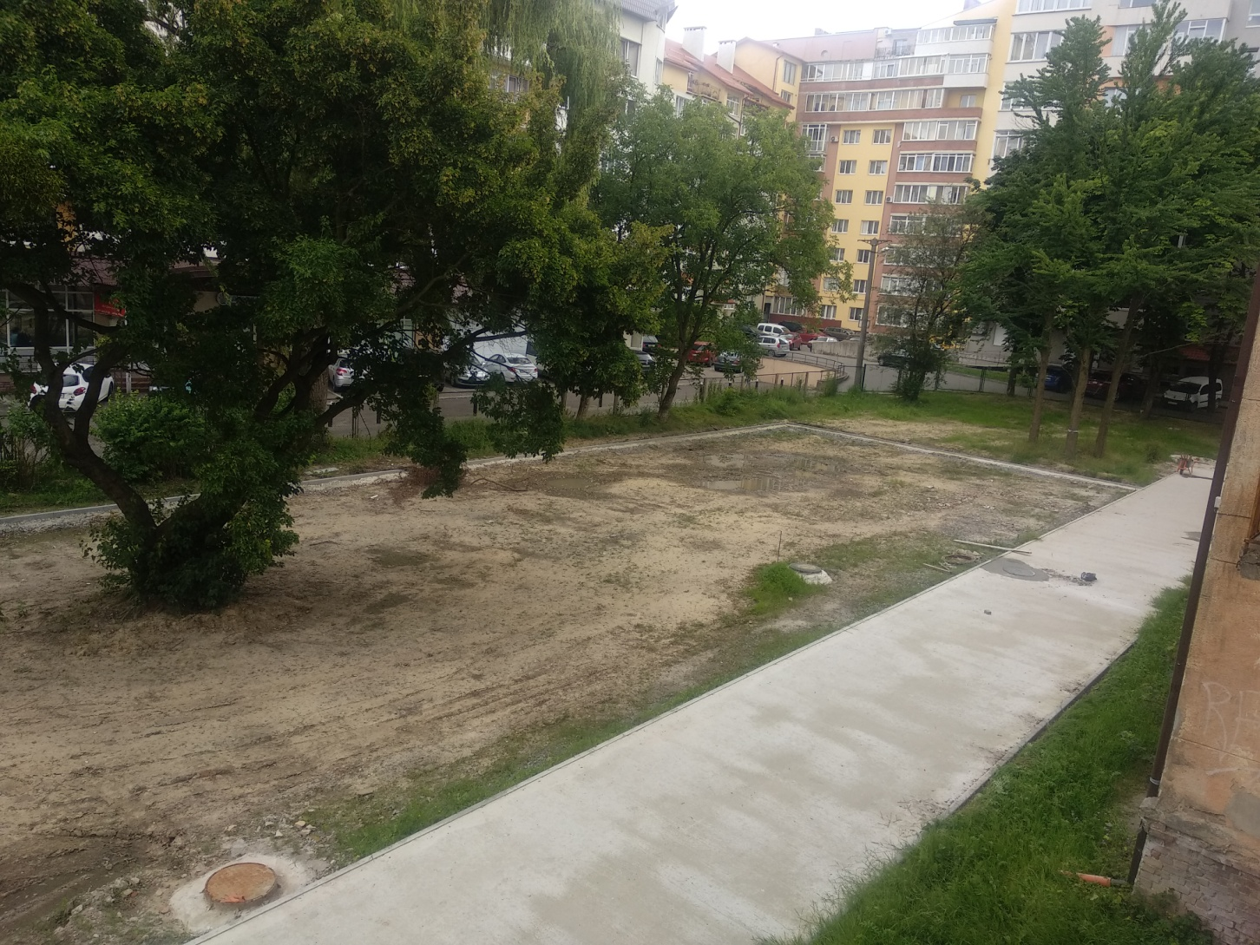
Тренажерний комплекс і бігова доріжка

Slide 17
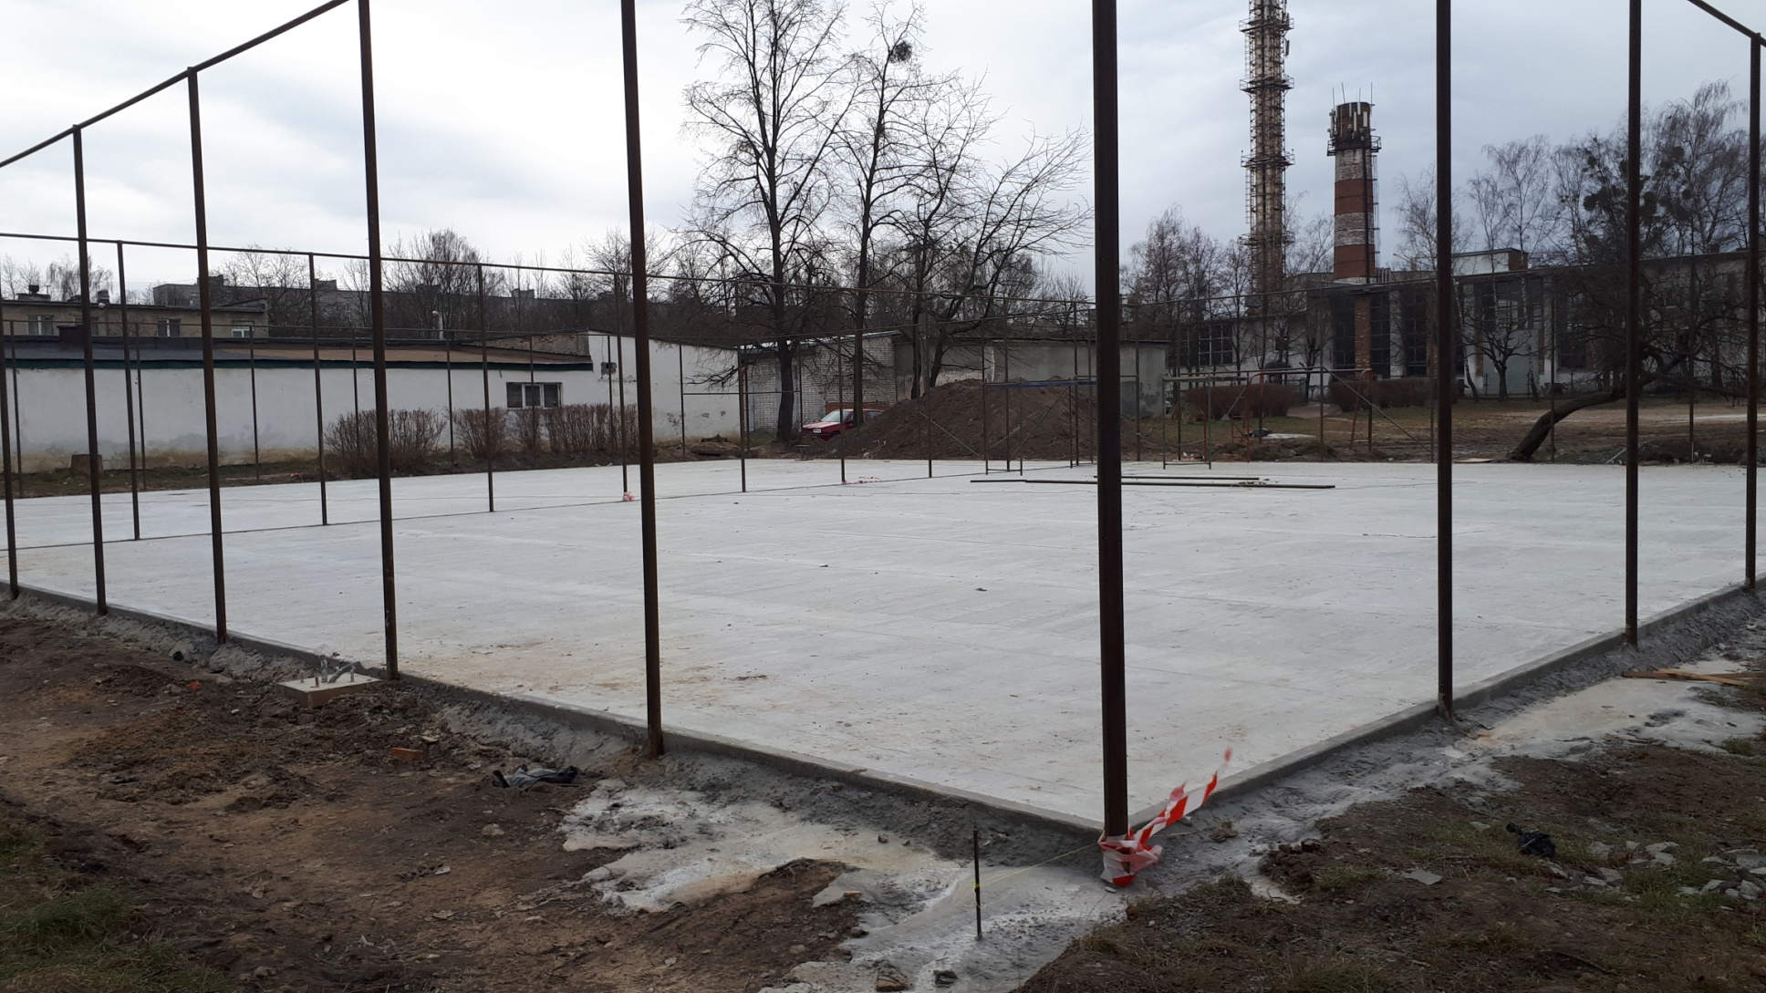
Спортивний майданчик

Slide 18
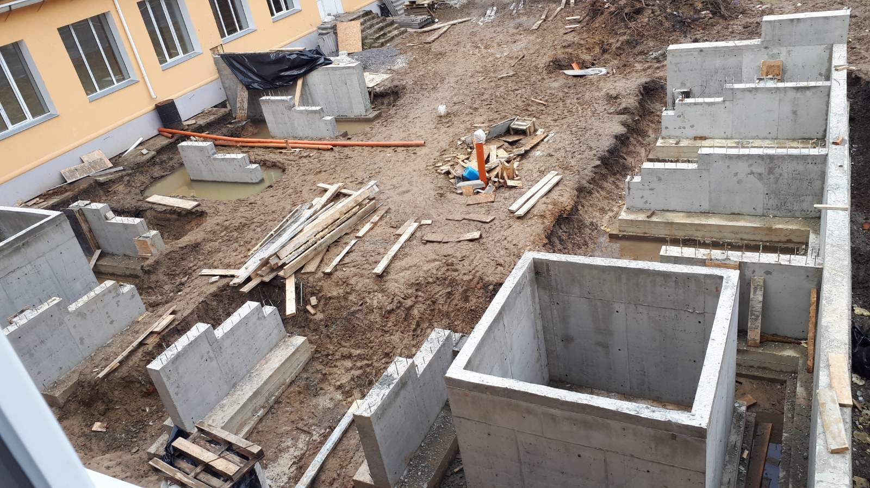
Внутрішній дворик

Slide 19
Дякую за увагу!
Усяка школа славна не числом, а славою своїх учнів. М. Пирогов

